Slide 1
CHÀO MỪNG THẦY CÔ VÀ CÁC EM ĐẾN VỚI TIẾT HỌC HÔM NAY

Slide 2
HOẠT ĐỘNG KHỞI ĐỘNG
? Em hãy lược bỏ những từ in đậm và nhận xét đoạn văn mới có sự thay đổi như thế nào ?
Không có ai sinh ra và lớn lên ở các làng quê VN mà lại không có tuổi thơ gắn bó với con trâu. Thưở nhỏ, đưa cơm cho cha đi cày, mải mê ngắm nhìn những con trâu được thả lỏng đang say sưa gặm cỏ 1 cách ngon lành. Lớn lên 1 chút thì nghễu nghện cưỡi trên lưng trâu trong những buổi chiều đi chăn thả trở về. Cưỡi trâu ra đồng, cưỡi trâu lội xuống sông, cưỡi trâu thong dong và cưỡi trâu phi nước đại,.... Thú vị biết bao! Con trâu hiền lành, ngoan ngoãn đã để lại trong kí ức tuổi thơ mỗi người biết bao kỉ niệm ngọt ngào!
Chiều chiều, khi một ngày lao động đã tạm dừng, con trâu được tháo cày và đủng đỉnh bước trên đường làng, miệng luôn “nhai trầu” bỏm bẻm. Khi ấy cái dáng đi khoan thai, chậm rãi của con trâu khiến cho ta có cảm giác không khí của làng quê VN sao mà thanh bình và thân quen quá đỗi!

Slide 3
Tiết 9:
SỬ DỤNG YẾU TỐ MIÊU TẢ TRONG VĂN BẢN THUYẾT MINH

Slide 4
NỘI DUNG BÀI HỌC
I. Tìm hiểu yếu tố miêu tả trong văn bản thuyết minh
II. Luyện tập

Slide 5
I. Tìm hiểu yếu tố miêu tả trong văn bản thuyết minh
THẢO LUẬN CẶP ĐÔI:
Đọc văn bản Cây chuối trong đời sống Việt Nam và trả lời các câu hỏi sau:
Nhan đề của VB có ý nghĩa gì?
Nêu đối tượng thuyết minh của VB? Tìm những câu trong văn bản thuyết minh đặc điểm tiêu biểu của cây chuối?
Chỉ ra những câu văn có yếu tố miêu tả cây chuối và cho biêt tác dụng của yếu tố miêu tả đó?
Bố cục của văn bản?

Slide 6
1. Văn bản : Cây chuối trong đời sống Việt Nam
a. Nhan đề :
- Vai trò của cây chuối đối với đời sống vật chất và tinh thần của con người Việt Nam từ xưa đến nay
- Thái độ của con người trong việc nuôi trồng, chăm sóc và sử dụng có hiệu quả các giá trị của cây chuối.

Slide 7
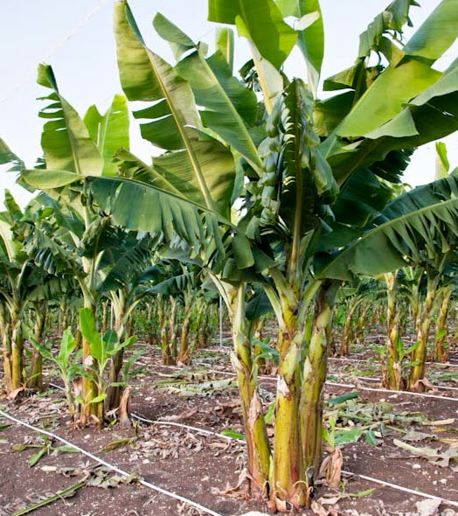
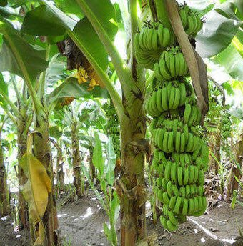
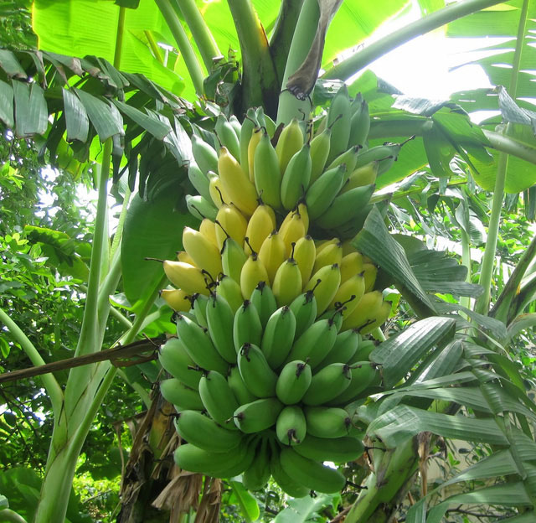
Hình ảnh về cây chuối

Slide 8
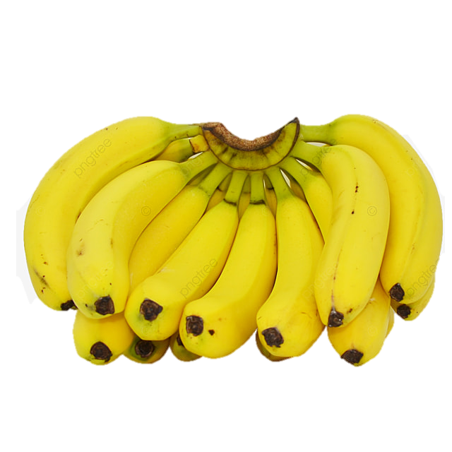
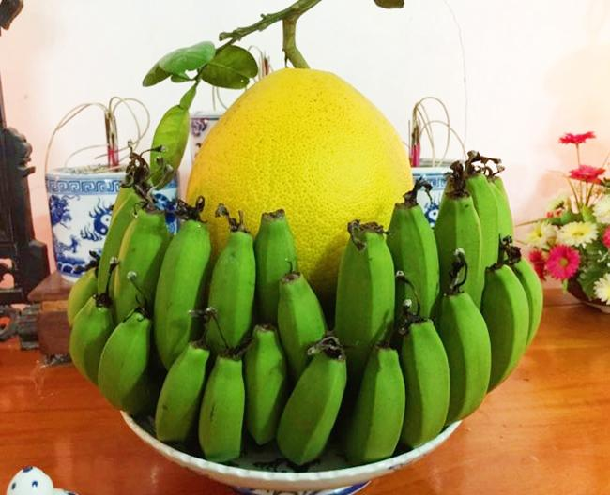
b. Những câu văn thuyết minh về đặc điểm của cây chuối
Đoạn 1 :
- Câu 1 : “ đi khắp Việt Nam, nơi đâu ta cũng bắt gặp những cây chuối thân mềm....”
- Câu 3 : “ Cây chuối rất ưa nước nên người ta thường trồng bờ ao...”
- Câu 4 : Chuối phát triển rất nhanh...
Đoạn 2 : Cây chuối là thức ăn thức dụng từ thân đến lá, từ gốc đến hoa quả!
Đoạn 3 : Giới thiệu quả chuối
+ Chuối chín để ăn
+ Chuối xanh để chế biến thức ăn
+ Chuối để thờ cúng

Slide 9
c. Câu văn miêu tả về cây chuối
Cây chuối : Thân mềm vươn lên như những trụ cột nhẵn bóng, toả ra vòm tán lá xanh mướt che rợp từ vườn tược đến núi rừng
Ở rừng : "chuối mọc thành rừng bạt ngàn vô tận. Chuối phát triển rất nhanh, chuối mẹ đẻ chuối con, chuối con đẻ chuối cháu, cứ phải gọi là con đàn cháu lũ"
Quả chuối chín: Vị ngọt ngào và hương thơm hấp dẫn...vỏ chuối có những vệt lốm đốm như vỏ trứng cuốc"…
Không thiếu những buồng chuối dài từ ngọn cây uốn trĩu xuống tận gốc cây.

Slide 10
Tác dụng:
Yếu tố miêu tả giúp người đọc hình dung cụ thể sinh động đặc điểm của cây chuối, công dụng, cách sử dụng sản phẩm từ cây chuối.

Slide 11
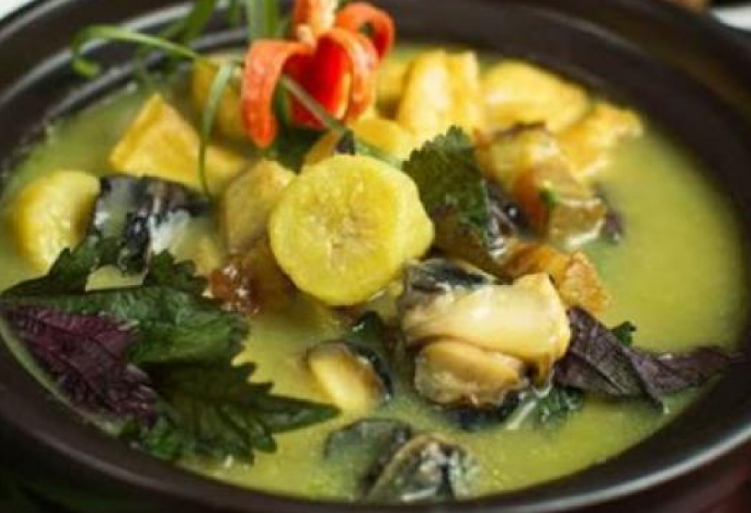
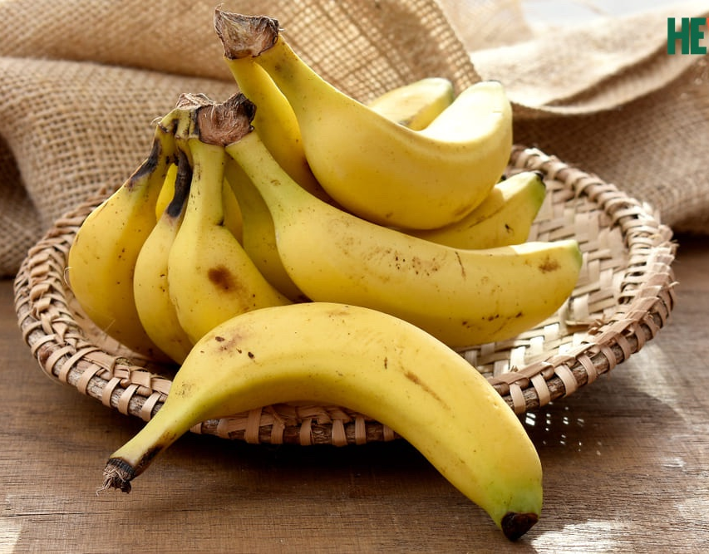
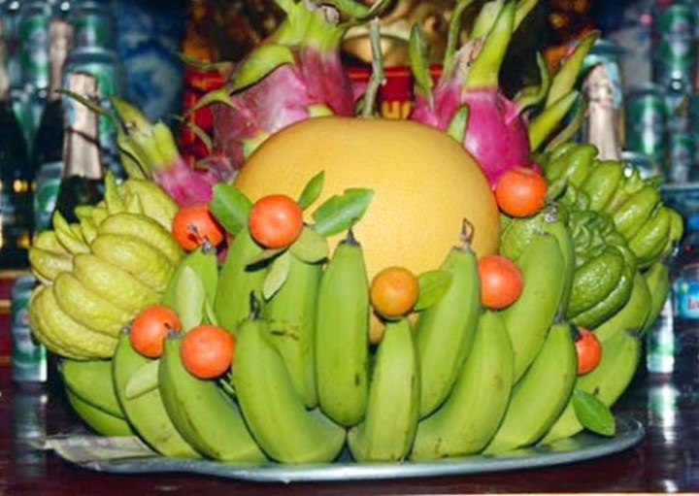
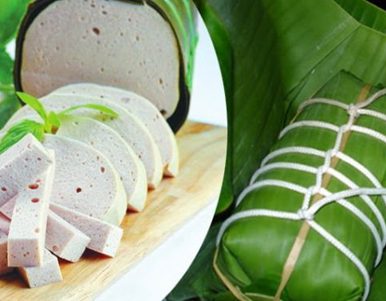
CÔNG DỤNG CÂY CHUỐI

Slide 12
d. Công dụng của cây chuối
Thân chuối còn non có thể xắt mỏng làm rau sống, một trong những loại rau không thể thiếu khi ăn với cơm hến, phở sắn…
Thân chuối già làm thức ăn cho bò, lợn, gà. vịt…
Lá chuối tươi dung để gói bánh, gói xôi…
Lá chuối khô dùng để gói đồ, lót chỗ nằm.
Bắp chuối có thể ăn sống, làm gỏi.

Slide 13
Nhận xét
Thuyết minh cần rõ ràng , mạch lạc các đặc điểm, giá trị, quá trình hình thành đối tượng thuyết minh.
Cần vận dụng yếu tố miêu tả làm cho đối tượng hiện lên cụ thể, gần gũi, dễ cảm , dễ nhận.
Miêu tả chỉ đóng vai trò hỗ trợ.

Slide 14
Nhận xét
Để thuyết minh cho cụ thể sinh động, hấp dẫn, bài thuyết minh có thể kết hợp sử dụng yếu tố miêu tả. Yếu tố miêu tả có tác dụng làm cho đối tượng thuyết minh được nổi bật, gây ấn tượng.

Slide 15
LUYỆN TẬP

Slide 16
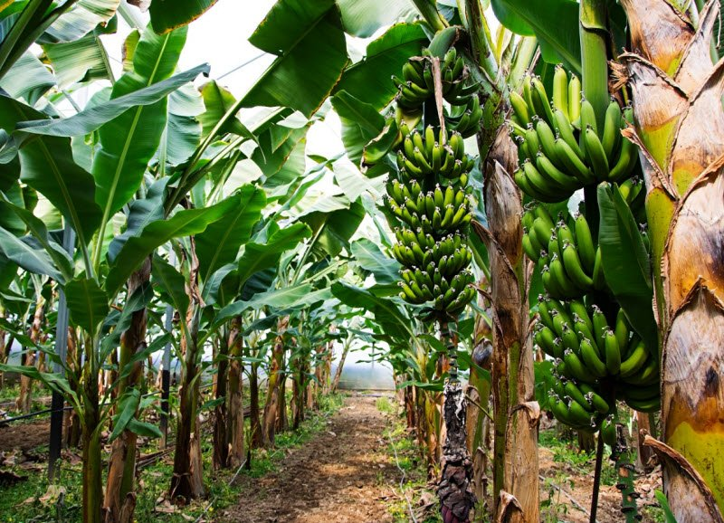
Bài 1: Bổ sung thêm yếu tố miêu tả cho các chi tiết thuyết minh sau
Thân cây chuối
Lá chuối tươi
Lá chuối khô
Nõn chuối
Bắp chuối
Quả chuối

Slide 17
Bài 1:
a. Thân cây chuối:
- Cây không cao lắm, khoảng hai mét, to bằng cột nhà, thân tròn thẳng đứng, càng lên trên thân càng thon nhỏ lại. Thân chuối có nhiều lớp bẹ ốp chặt vào nhau, bóng loáng màu xanh nhạt, sờ tay vào thấy mát lạnh. Thân chuối phần non có thể chế biến nhiều món ăn ngon, phần già cho lợn ăn.
b. Lá chuối:
- Ở ngọn có nhiều tàu lá dài xoè ra như những cái quạt lớn. Lá chuối dài, to bản, màu xanh đậm, chính giữa có sống màu xanh nhạt. Trên ngọn, những đọt lá non nảy lên, cuộn tròn và chọc thẳng lên trời, rồi nở dần ra, nõn nà như tấm lụa xanh.
- Lá chuối tươi được dùng để gói bánh, lá chuối khô dùng để gói hàng. Ở nông thôn, ngày xưa, vào mùa rét, người ta thường lấy lá chuối khô lót chỗ nằm rất êm và ấm.

Slide 18
Bài 1:
c. Bắp chuối, nõn chuối, quả chuối
- Từ trên ngọn, mọc ra cuống trải màu xanh thẫm và một bắp chuối ở cuối màu nâu đỏ.
- Hoa chuối nở để lộ những nải chuối xếp thành tầng tạo thành buồng chuối dày đặc những quả nhỏ màu xanh nhạt.
- Buồng chuối ngày càng lớn, dài và nặng dần, kéo thân chuối ngã về một phía. Trên buồng chuối các nải chen chúc những quả chuối cong cong như bàn tay nâng đỡn đan cài vào nhau.
- Nõn chuối mới ra xanh nõn nà, đẹp tựa bức phong thư còn kín.

Slide 19
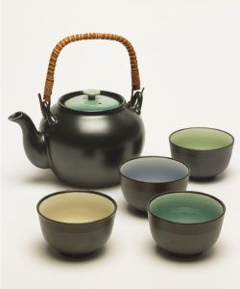
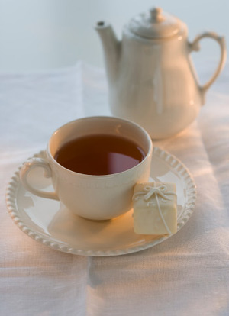
Bài 2:
Yếu tố miêu tả trong đoạn văn
- Tách là loại chén uống nước của Tây, nó có tai.
- Chén của ta không có tai.
- Khi mời ai uống trà thì bưng hai tay mà mời.
HOẠT ĐỘNG CÁ NHÂN:
Đọc đoạn văn
Chỉ ra yếu tố miêu tả có trong đoạn văn
→ Tác dụng: Làm nổi bật hình ảnh các lọại chén và hình ảnh Bác Hồ.

Slide 20
VẬN DỤNG
Viết một đoạn văn thuyết minh về cây phượng, trong đó có ít nhất hai câu có yếu tố miêu tả

Slide 21
HƯỚNG DẪN VỀ NHÀ
Ôn tập bài cũ và hoàn thành bài tập.
Chuẩn bị trước bài: Luyện tập sử dụng yếu tố miêu tả trong văn bản thuyết minh

Slide 22
CẢM ƠN CÁC CON ĐÃ CHÚ Ý LẮNG NGHE!

